Slide 1
Aplikace VT v hospodářské praxi Biometrie, identifikace a RFID
Ing. Roman Danel, Ph.D.
roman.danel@vsb.cz
VŠB – TU Ostrava

Slide 2
Osnova předmětu
Úvod do informačních systémů
Podnikové informační systémy – ERP, CRM, MES, HRM, ECM, EAM
Business Inteligence, datové sklady a možnosti prezentace informací
Řízení podnikové informatiky
Právní aspekty SW, licence
Bezpečnost v informatice, analýza rizik
Webové stránky – statické, dynamické, vztah mezi grafikou a funkcionalitou, náklady na tvorbu…
Řízení vývoje SW, metodiky, náklady na vývoj
DTP, zpracování textů, základy grafiky a typografie
Internet – technologie a možnosti jejich využití
Identifikace – biometrie, RFID, NFC
Elektronický podpis, datové schránky, šifrování

Slide 3
Obsah
Autentizace uživatele, biometrie
Biometrické metody
Identifikace zboží
EAN a QR kód
RFID
NFC

Slide 4
Metody autentizace
Heslem
Předmětem (token)
Biometrické ověření

Slide 5
Co je to biometrie?
proces automatizované metody rozpoznávání jedince založený na měřitelnosti biologických a behaviorálních vlastností
Notes:
Mgr. Ing. Radomír Ščurek, Ph.D.

Slide 6
Vhodné vlastnosti pro biometrii
Jedinečnost
Univerzálnost – univerzální pro velkou množinu lidí
Trvalost – nesmí se měnit v čase
Měřitelnost
Uživatelská přijatelnost

Slide 7
Co může ovlivnit biometrické vlastnosti
Stárnutí
Růst živé tkáně
Zranění
Špína

Slide 8
Biometrické ověření uživatele
Otisky prstů
Snímek oční sítnice
Duhovka oka
Rozpoznání obličeje, dlaně
Geometrie ruky
Topografie rohovky
Struktura žil na zápěstí
Rozpoznání hlasu
Dynamika podpisu, psaní na klávesnici
Dynamika chůze

Slide 9
IDENTIFIKACE VÝROBKŮ A ZBOŽÍ

Slide 10
Identifikace výrobků
Čárové kódy
EAN
QR kódy
RFID
Kamerové systémy

Slide 11
Čárové kódy
Kód tvořen černotiskem vytvořenými pruhy (nebo mozaikou)
Optické rozpoznávání odrazem laserového světla (světlo je pohlcováno tmavými čárami a odráženo světlými mezerami)
každá číslice či písmeno je zaznamenáno v čárovém kódu pomocí předem přesně definovaných šířek čar a mezer.
12-15 znaků
Musí být viditelný kontakt s čtečkou

Slide 12
Typy čárových kódů
Příklady kódů:
EAN 13
UCC/EAN 128
CODE 39

Slide 13
EAN
European Arcticle Number
Nejčastěji používaný čárový kód
EAN-8 a EAN-13 – 8/13 znaků, norma
První tři znaky kód země, ČR: 859

Slide 14
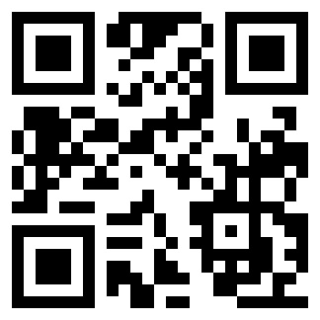
QR kód

Slide 15
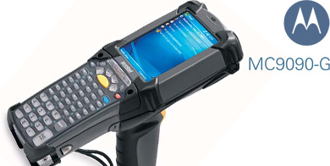
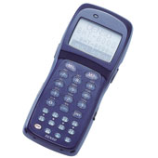
Přenosné terminály pro sběr dat
Denso BHT-8000 (Toyota)
MC 9000 (Motorola)

Slide 16
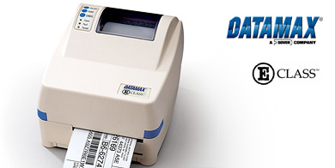
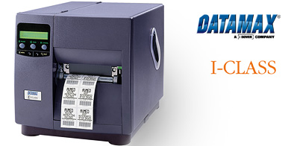
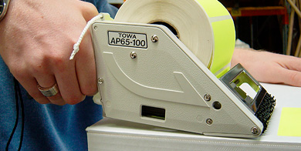
Tiskárny a příslušenství
Průmyslová tiskárna Datamax
Nanášecí kleště

Slide 17
RFID
Radio Frequency Identification
Velikost ukládané informace - až 96 KB
Přepisovatelné
Vysokofrekvenční rádiový signál bez potřeby viditelného kontaktu
Možnost současného čtení více etiket
Vyvolání události přemístěním objektu z/do dosahu RFID čtečky

Slide 18
Princip RFID
RFID etiketa (tag) má kmitavý obvod, který přijme signál a zároveň ho moduluje -> přenos EPC (Electronic Product Code) -> čtečka dekóduje informace z přijatého VF signálu a předává EPC přes middleware (úkolem middleware je redukce datového toku spojeného s opakovaným zpracováním)

Slide 19
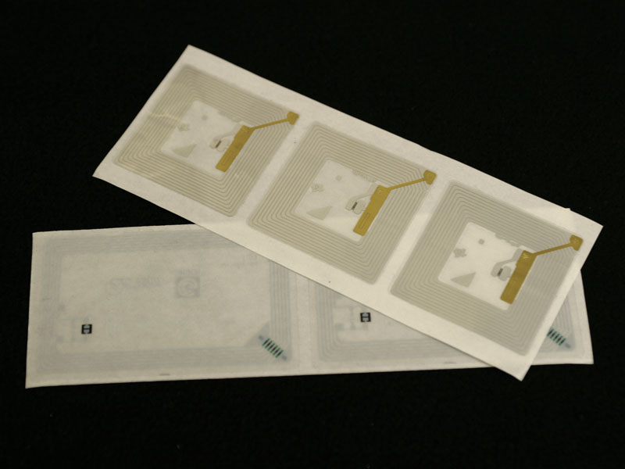
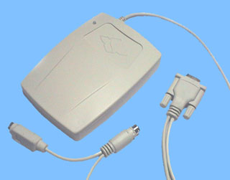
RFID etiketa a stolní čtečka

Slide 20
RFID tag
Pasivní – čtečka vysílá signál, tag odpovídá, dosah max. 10 m
Aktivní – tag má vlastní napájení a vysílá signál, dosah stovky metrů

Slide 21
NFC
Near Field Communication
je modulární technologie radiové bezdrátové komunikace mezi elektronickými zařízeními na velmi krátkou vzdálenost (do 4 cm) s přiblížením přístrojů.
Např. bezkontaktní platební karty
Oproti RFID NFC podporuje šifrování

